Slide 1
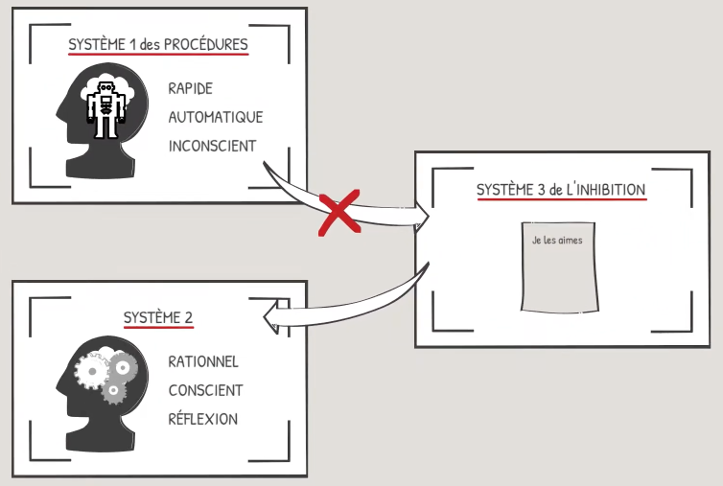
S1 : pensée réflexe, première pensée.
Active S2 quand S1 est démenti
ou que l’on a un doute
S2 : pensée analytique, précise mais lente.
www.neurosup.fr
Notes:
Il existe trois systèmes de pensée pour le cerveau (notés S1, S2, S3). S1 est celui qui intervient comme pensée réflexe, première pensée. S’il semble qu’il y a un problème avec cette prise de position, S3 bloque l’avancée de S1 et on commence à douter consciemment. C’est alors le S2 qui va se charger d’examiner plus précisément la situation. Mais ce sera plus lent et plus gourmand en glucose. D’où sa préférence pour S1 (choisi dans 95% des situations) VS S2 (choisi dans 5% des cas.

